Slide 1
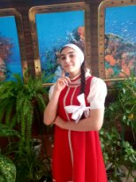
ПОРТФОЛИО
Ученица 9 класса
МБОУ «Дым-Тамакская ООШ» ЮМР РТ
Кузнецова
Александра
Александровна
Никто не может показать миру, каков я есть, ярче, чем это смогла сделать я сама.
Э. Хемингуэй

Slide 2
«СОДЕРЖАНИЕ»
Моё имя.
Мой путь к успеху.
Мои успехи.
Мои друзья и одноклассники.
Мои публикации.
Я- путешественник.
Моё увлечение.
Пожелание ученикам.

Slide 3

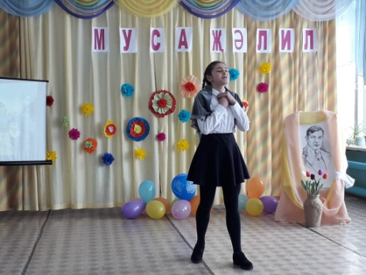
«МОЁ ИМЯ»
Меня зовут Кузнецова Александра
Я родился 18. 04. 2004г.
Значение и происхождение имени Александра: «Защитница и победительница»
Происхождение имени Александра имеет греческие корни, является женской формой имени Александр, в переводе означает защитница людей. Оно исходит от греческого алеко – защитник и андрос – людей. Еще одной версией происхождения имени Александра является утверждение, что это тюркское имя Искандер, которое означает победитель. Споры по этому поводу продолжаются, ученые пока не определились в однозначности любого из вариантов

Slide 4

«МОЙ ПУТЬ К УСПЕХУ»
МОЯ ЦЕЛЬ:
-успешно закончить школу
-поступить в колледж мечты
-полностью реализовать свои возможности
МОИ ЗАДАЧИ:
-ответственно выполнять все поручения
-активно работать на уроках
-заниматься самообразованием
-участвовать в спортивных соревнованиях,
олимпиадах и конкурсах
МОИ ЦЕЛИ и
ЗАДАЧИ

Slide 5




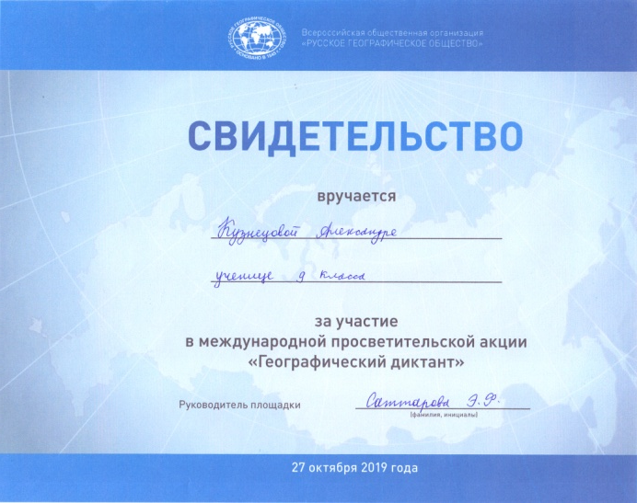
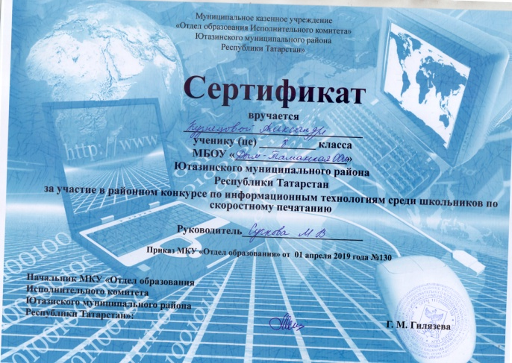
МОИ УСПЕХИ
фото
фото

Slide 6
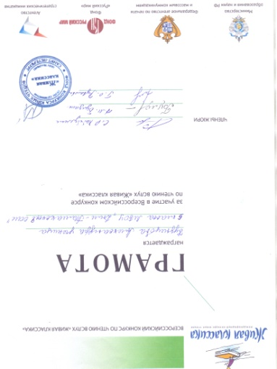





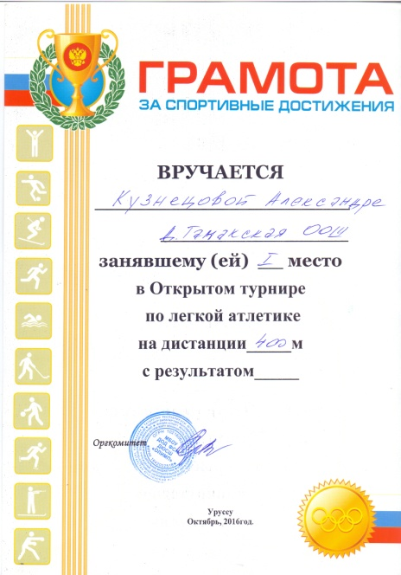
МОИ УСПЕХИ

Slide 7


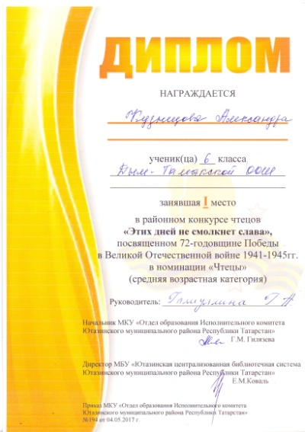





МОИ УСПЕХИ

Slide 8


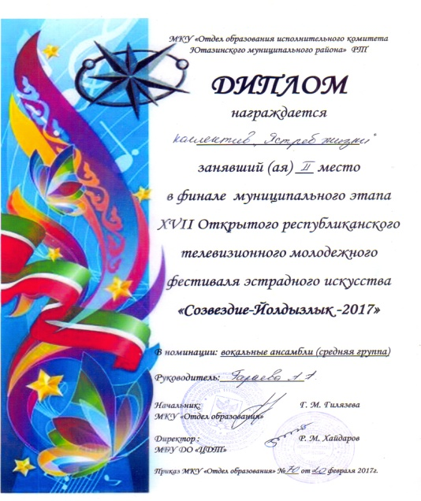


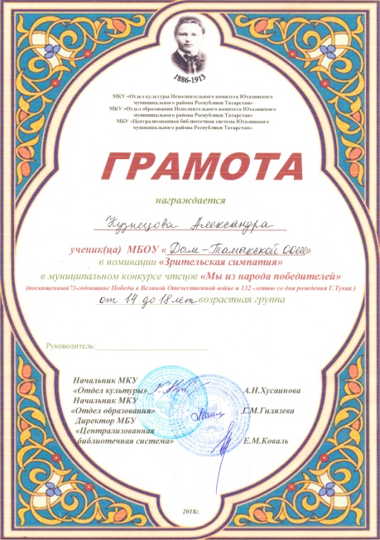


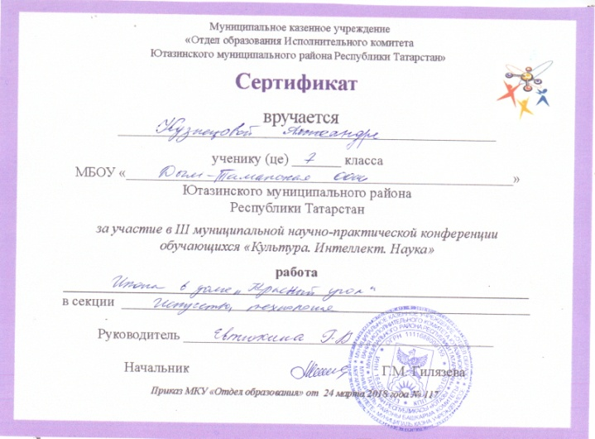
МОИ УСПЕХИ

Slide 9
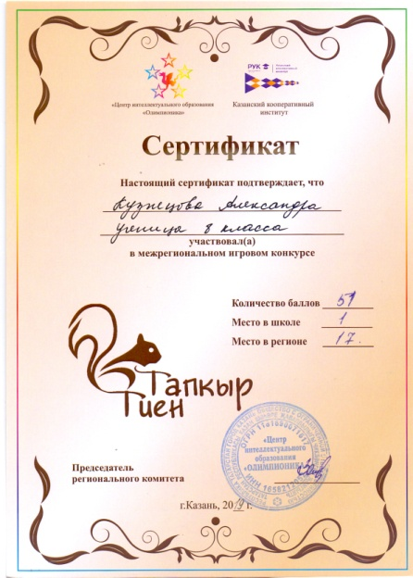

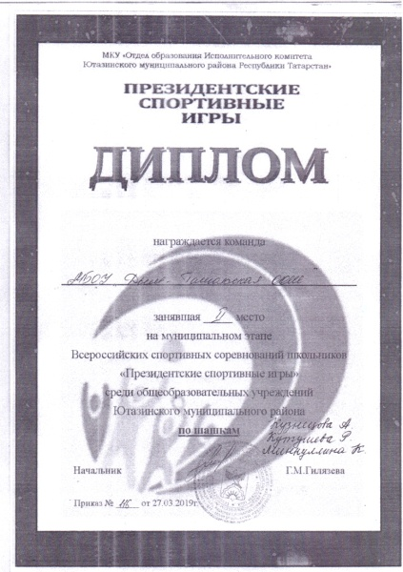





МОИ УСПЕХИ

Slide 10
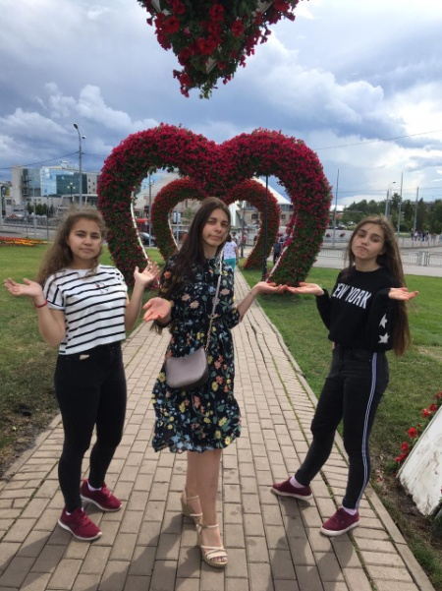
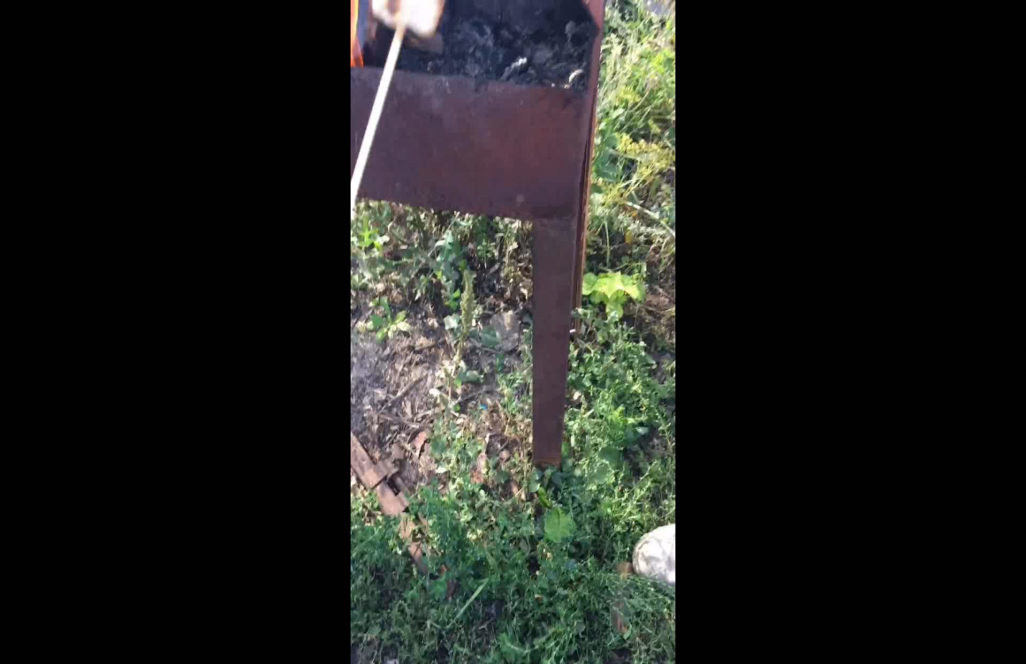
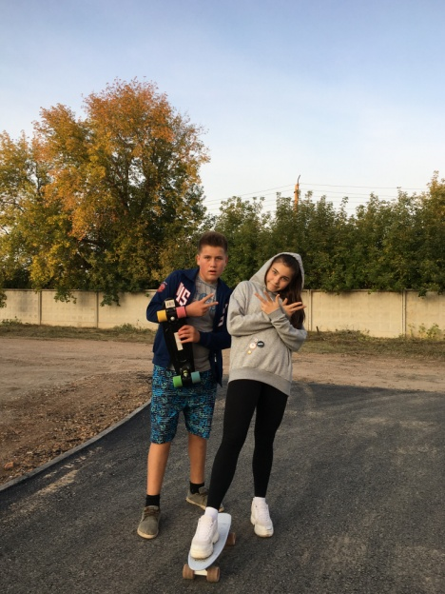
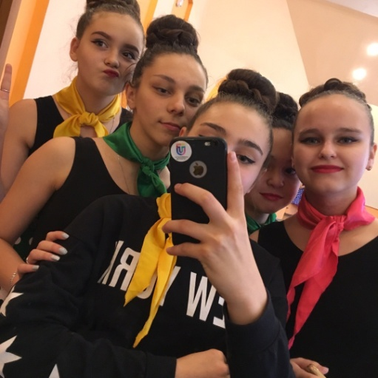
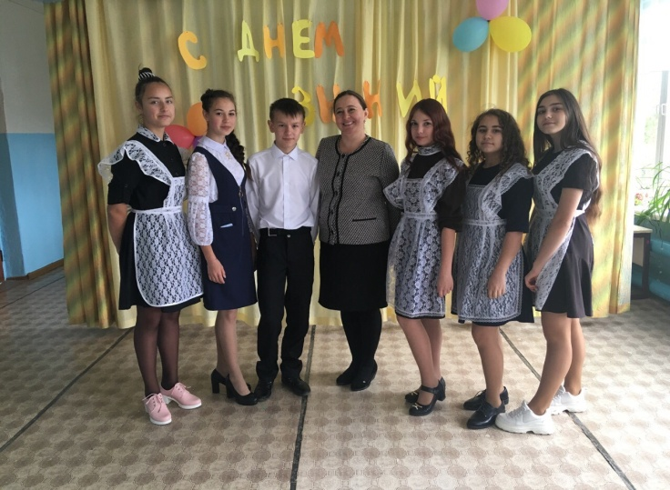
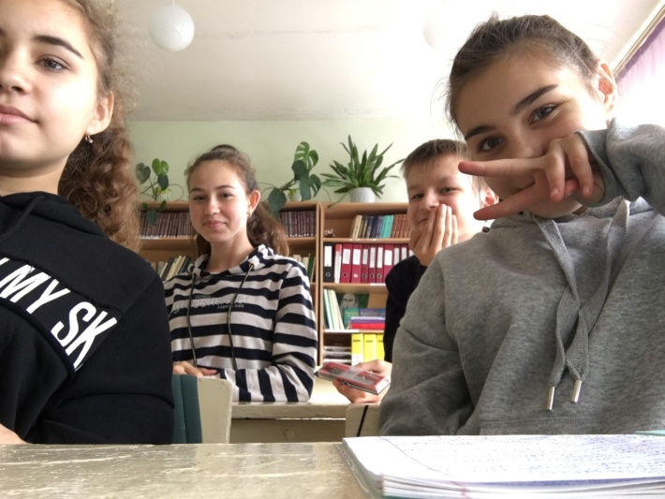
Мои друзья и одноклассники.

Slide 11
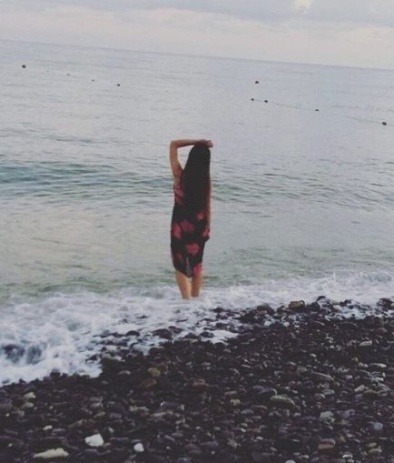
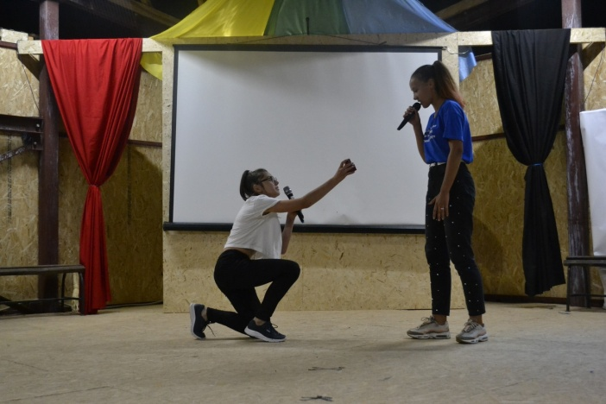
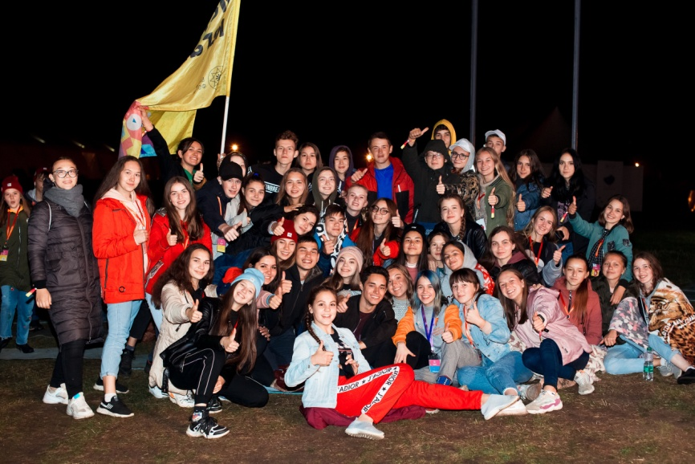
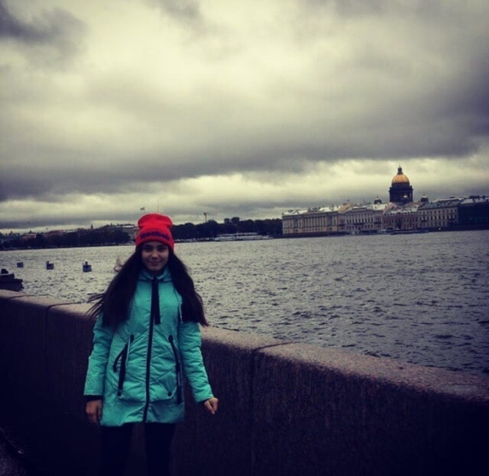
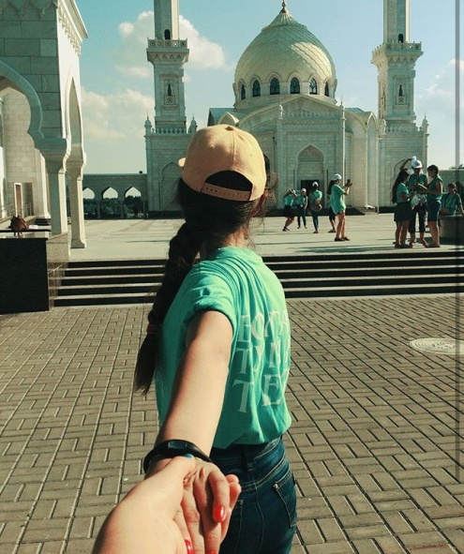
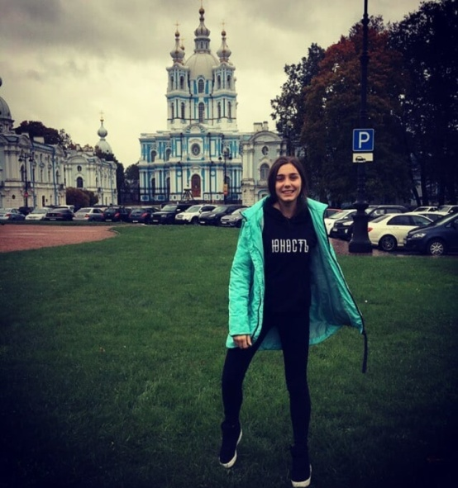
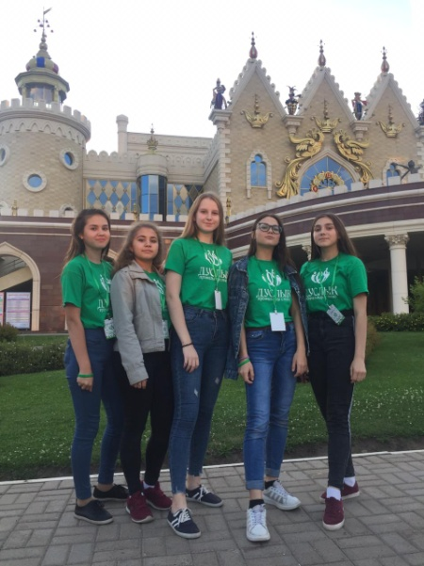
«Я - путешественник»

Slide 12
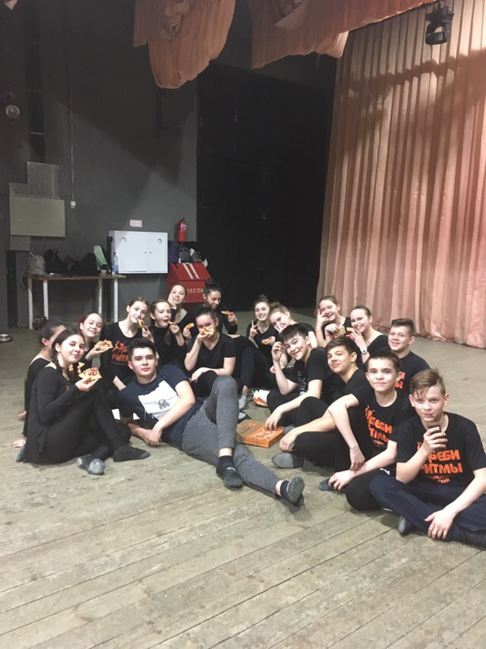
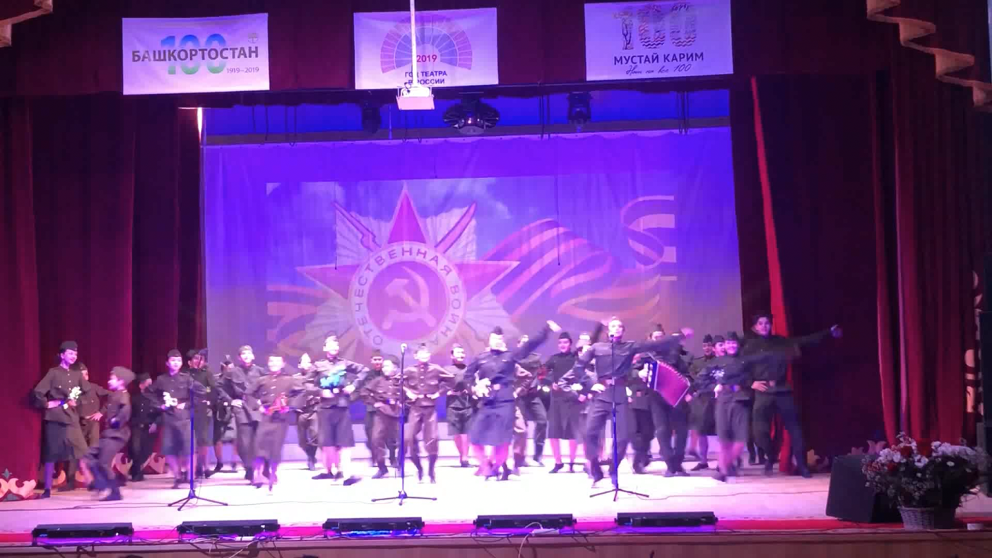
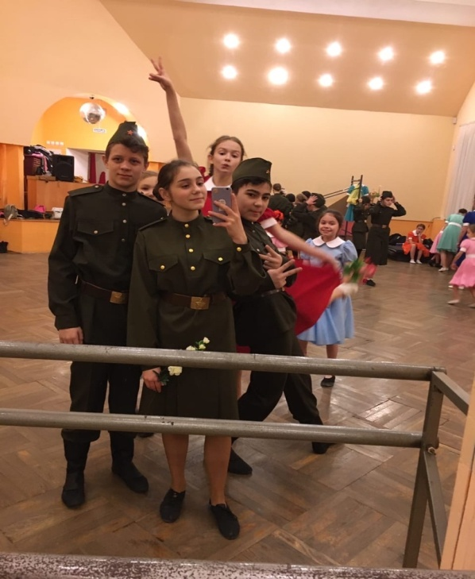
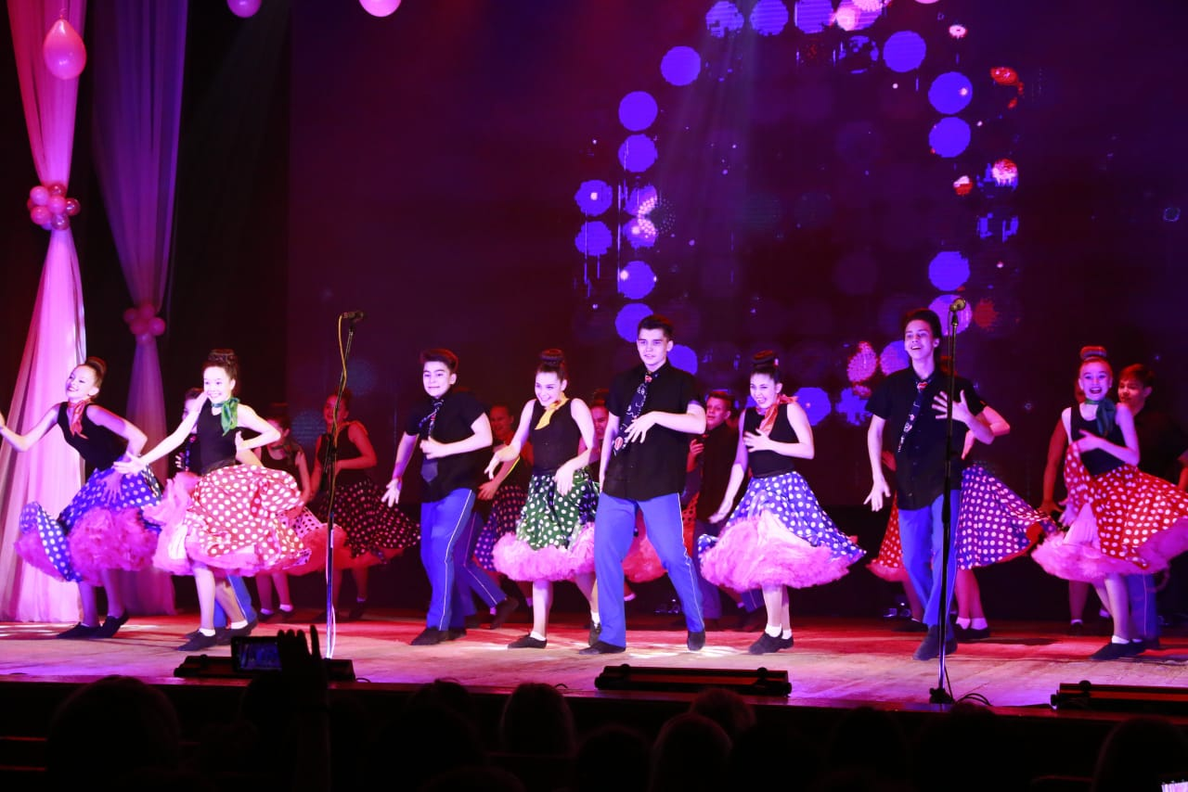
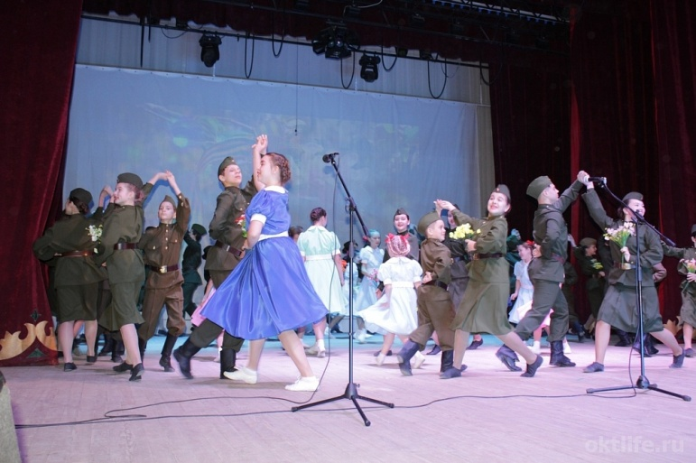
МОЁ УВЛЕЧЕНИЕ

Slide 13
«ПОЖЕЛАНИЯ»
Желаю дружно к знаниям идти,
Стремиться только к лучшему, расти!
Разносторонне развиваться, увлекаться,
Поменьше ошибаться, наслаждаться
Тем, что вы сейчас – ученики,
Ведь годы школьные прекрасны и чисты!

Slide 14
Спасибо за внимание!

